Slide 1

시간대별 예상 소진 하면 기획안
버 전 : | v0.1
작성일 : | 2020-03-02
작성자 : | 유은선, 양대영

Slide 2
00. Contents
01. System Definition > |  |  | 2
 | 01.1. History |  | 3
 | 01.2. Overview |  | 4
02. Screen Definition > |  |  | 5
 | 02.1. 최고관리자_시간대별통계 UI |  | 5
 | 02.2. 최고관리자_시간대별소진 UI |  | 8
 | 02.3. 최고관리자_매체통계 UI |  | 12
02.4. 광고주센터 |  |  | 16

Slide 3
History
Version | Update Description | Reviewer | Date
v0.1 | 최초 작성 | 양대영 | 2020.04.09

Slide 4
Overview
프로젝트 계획 항목 | 프로젝트 수행 계획
프로젝트 개요 | 자가 측정 전환 데이터를 이용하여 보다 현실적인 시간대별 전환 추세를 확인할 수 있도록 그래프로 표현.
프로젝트 구현 순위 | 시간대별 자가 측정 전환률 데이터 축적 자가 측정 전환 데이터를 이용하여 그래프로 표현.
비고

Slide 5
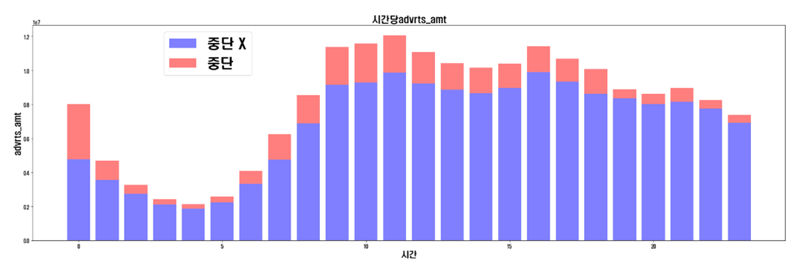
전체 소진량 데이터 중 보정이 필요한 부분.

Slide 6
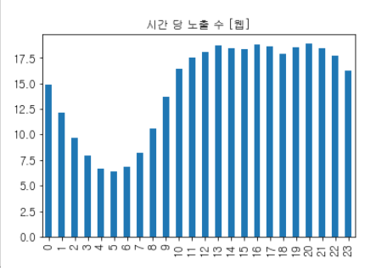
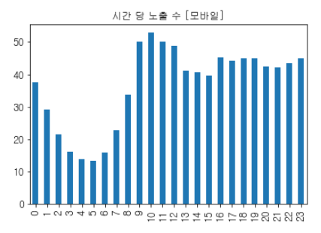
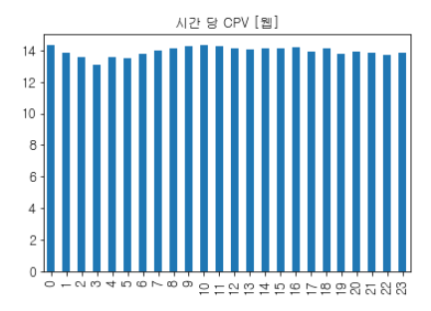
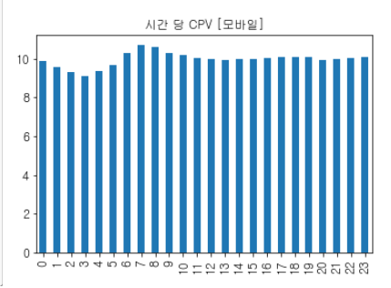
CPV 캠페인들의 통계 데이터
시간 당 노출 수
웹, 모바일 모두 한 시간이라는 기준에서 봤을 때 노출이라는 이벤트가 매우 빈번하게 발생.
CPV도 매우 고르게 분포.
=> 예상 노출수와 예상 소진 금액을 비례적으로 표현하는게 가능함.
시간 당 CPV

Slide 7
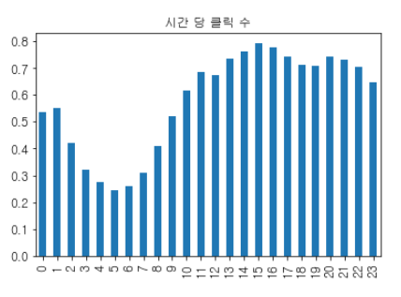
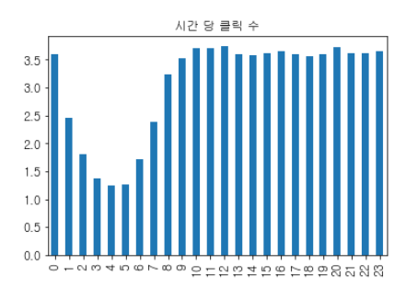
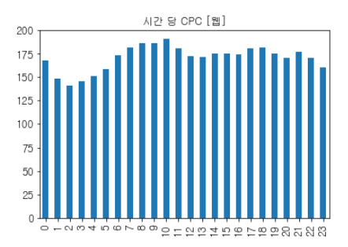
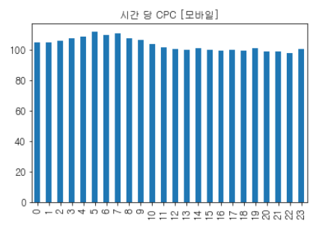
CPC 캠페인들의 통계 데이터
웹의 경우 시간당 클릭 수가 1도 안됨.
모바일의 경우 시간당 클릭 수가 3 정도로 웹에 비해 빈번하게 발생하나 한 시간이라는 기준으로 봤을 시 그렇게 자주 발생하는 사건이 아님.
10분만에 예산이 막힌 CPC 캠페인의 예상 소진량을 단순 비례식으로 계산했을 경우, 한 시간에 한번도 발생하기 힘든 클릭이라는 이벤트가 6번이나 발생한다고 가정하는 것과 같음. => 이렇게 가정할 경우 데이터 왜곡이 매우 크게 생김.
추정 노출수는 비례적으로 적용하되, 이전 2달의 같은 요일의, 같은 시간의, 같은 플랫폼의, 같은 연동 구분을 가진 특정 캠페인들의 데이터들을 집계하여
cpv 를 계산한 후에 예상 소진량을 계산.
CPC 단가는 비교적 고르게 분포.
웹
모바일
CPC 방식의 예상 소진 금액 추정 공식
남은 시간 동안 일어날 추정 노출 수
( 해당 시간대 노출 수 ) * ( 60 - 중단 시간 ) / ( 중단 시간 )
x
2달 특정 요일, 특정 시간의 평균 cpv
( 최근 2달의 데이터를 캠페인 별로,플랫폼 별로, 연동 구분별로, 시간별로, 요일별로 집계하여 CPV 계산)

Slide 8
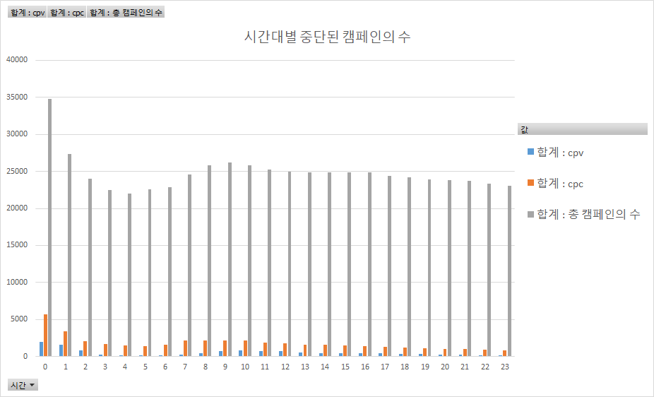
전체 캠페인들 중 중단된 캠페인의 수

Slide 9
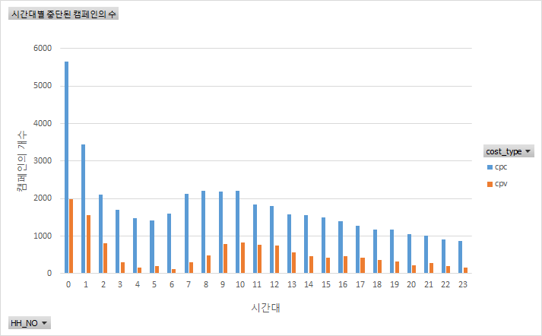
중단된 캠페인들 중에 CPC와 CPV의 비율
파란색은 중단된 CPC 캠페인의 수를 의미.
주황색은 중단된 CPV 캠페인의 수를 의미.
0 ~1시에 중단된 CPC 캠페인의 수가 상대적으로 높기 때문에 단순 비례식으로 예상 소진액을 계산할 경우, 비 이상적으로 높은 예상 소진액이 계산될 가능성이 있음.

Slide 10
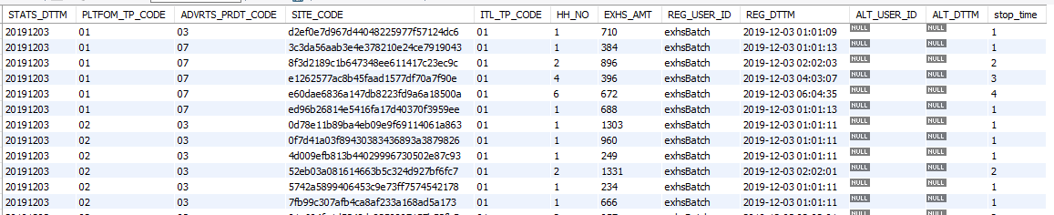
중단된 캠페인들의 중단 시간 데이터 ( 이상치 )
1분만에 중단된 CPC 캠페인도 다수 존재.
이럴 경우 1분 만에 클릭이 발생하여 300원의 소진이 발생할 경우, 예상 소진량은 300 * 60 = 18000원으로 집계 되므로 매우 이상한 예상 소진량 데이터를 보일 수 있음.

Slide 11
4. 예산 소진량 계산 공식
✩ 캠페인별 통계 데이터 계층 구조.
( BILLING.MOB_CAMP_MEDIA_HH_STATS )
지면 번호 1
연동 구분 (ITL_TP_CODE)
모비온 독점 지면 (‘01’)
1시 통계 데이터
( 노출수 / 클릭수/ 소진금액 )
캠페인 구분 ( SITE_CODE )
SITE_CODE는 다음의 정보를 내포함.
노출 형태 ( 배너, 플레이 링크,아이커버 )
과금 방식 ( CPC, CPV )
EX) 배너, 네이티브 : CPC
아이커버, 브랜드 링크 : CPV
광고주 카테고리.
EX) 다바걸의 캠페인 A : 심플 베이직.
( 다만 몇몇 캠페인의 경우 다수의 광고주 카테고리를 보유
ex) 캠페인 A : cate 288,cate 300, cate 311 )
=> 각각의 캠페인은 반드시 하나의 광고주 카테고리를 보유해야함. 문제 해결 필요.
지면 번호 2
플랫폼 구분 (PLTFOM_TP_CODE)
웹 (‘01’)
연동 구분 (ITL_TP_CODE)
데이지(‘02’)
2시 통계 데이터
( 노출수 / 클릭수/ 소진금액 )
지면 번호 3
지면 번호 4
연동 구분 (ITL_TP_CODE)
카카오(‘03’)
3시 통계 데이터
( 노출수 / 클릭수/ 소진금액 )
지면 번호 5
연동 구분 (ITL_TP_CODE)
...
4시 통계 데이터
( 노출수 / 클릭수/ 소진금액 )
플랫폼 구분
(PLTFOM_TP_CODE)
모바일 (‘02’)
지면 번호 6
….시 통계 데이터
( 노출수 / 클릭수/ 소진금액 )
지면 번호 ...

Slide 12
3개의 테이블을 이용하여 추정 데이터 계산
BILLING.MOB_CAMP_HH_STATS
BILLING.TIME_CAMP_EXHS_STATS
BILLING.MOB_CAMP_MEDIA_HH_STATS
특정 캠페인의 이전 2달간 특정 요일의, 특정 시간의, 특정 플랫폼의, 특정 연동 구분의 cpv계산 가능.
ex ) 2020년 1월 1일과 요일이 같으면서 시간도 같은 이전 데이터를 캠페인별로 집계하여 cpv 계산 가능.
중단이 멈춘 캠페인들에 대한 리스트, 그리고 중단 시간 [ 5분 단위 ] 을 알 수 있음.
ex ) 2020년 1월 1일 1시 웹 플랫폼이면서 모비온 독점 지면에 예산을 할당한 캠페인 A가 15분 만에 송출 중단됨.
중단이 멈춘 캠페인들의 시간대별 구좌 노출 수를 알 수 있음. 다만 데이터의 양이 많다보니 저장 기간이 긴 편은 아님.
최근 14일 데이터만 저장하고 있는 듯함.

Slide 13
02.1. 최고관리자_시간대별 통계 >

Slide 14
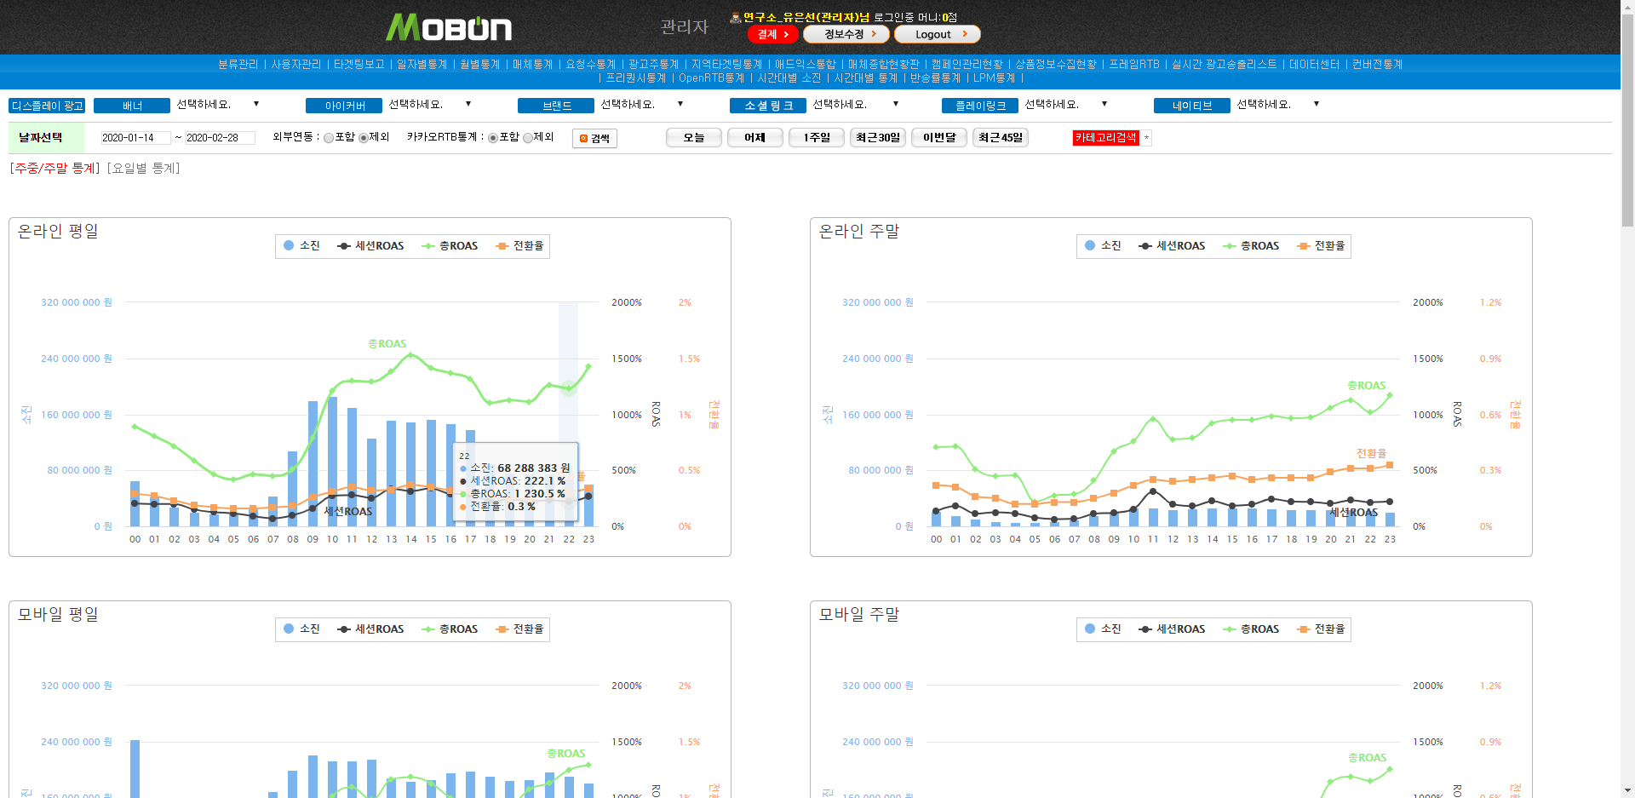
Screen Definition
시간대별 예상 소진
광고관리 > 시간대별 통계
유은선
https://www.mobon.net/time/manage_report_media_time_re.php?&acType=02&acType=01
1
1 | 최고관리자>시간대별통계 페이지에 예상소진 추가
2 | 각 검색 조건에 맞는 예상소진값 보여줌
3 | 각 그래프에 맞게 예상소진값 보여줌 - 표시되는 그래프 상세는 다음 페이지
4 | sql_file : MOB_CAMP_EXPT_STATS_ydy.sql
5 | sql_file은 예시입니다. 조건에 따라 해당 sql을 조금씩 수정해야합니다.
6 | 예상 노출 수 : 해당 시간대의 총 노출 수 / 중단 시간 * ( 60 - 중단 시간 )
7 | 예상 소진량은 advrts_prdt_code의 종류에 따라 계산식이 달라집니다. advrts_prdt_code : 1,5,7 => cpc 계산 방식. advrts_prdt_code : 2,3 => cpv 계산 방식.
8 | cpc와 cpv 계산식은 MOB_CAMP_EXPT_STATS_ydy.sql을 참고
9 | 위의 계산 결과를 시간대별로 집계한 후 BILLING.MOB_COM_HH_STATS를 시간대별로 집계한 데이터와 더해주면 모비온 전체 시간대별 예상 소진량과 예상 노출수 계산 가능.
6 | 추가로 필요한 테이블 : BILLING.MOB_COM_HH_STATS_info
2
3

Slide 15
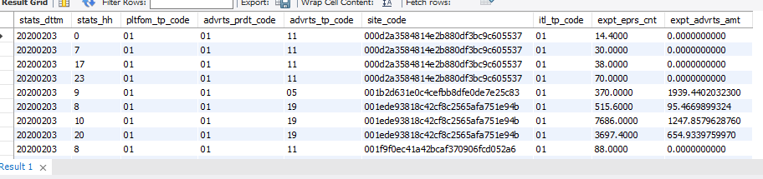

캠페인별 예상 노출 수, 예상 소진량 SQL 쿼리 결과 ( 예상 구좌 노출 수 제외 )
[ sql file : MOB_CAMP_EXPT_STATS_ydy.sql ]
해당 데이터는 도중에 송출이 중단된 캠페인들의 추정 통계량을 계산한 결과입니다.
expt_tot_eprs_cnt : 남은 시간 동안 추정 총 노출 수.
ex ) 20분만에 중단 => 40분 동안 추정 총 노출 수
expt_advrts_amt : 남은 시간 동안 추정 소진 금액.

Slide 16
캠페인별 예상 노출 수, 예상 소진량 계산 관련 쿼리.
case
when stop_camp_stats.advrts_prdt_code in ('01','05','07')
# CPC 상품의 예상 소진량 계산식
then
(select
case
when (sum(tot_eprs_cnt) = 0 ) or (sum(click_cnt) = 0 ) then round(stop_camp_stats.advrts_amt,1)
else
# sum(advrts_amt) / sum(tot_eprs_cnt) : cpv.
# stop_camp_stats.tot_eprs_cnt / stop_camp_stats.stop_time : 분당 노출 수
# (60-stop_camp_stats.stop_time) : 남은 시간 [분 단위]
round(sum(advrts_amt)/sum(tot_eprs_cnt) *
(stop_camp_stats.tot_eprs_cnt /stop_camp_stats.stop_time) *
(60-stop_camp_stats.stop_time), 1)
end as expt_advrts_amt
from BILLING.MOB_CAMP_HH_STATS as mchs
where mchs.site_code = stop_camp_stats.site_code
and mchs.itl_tp_code = stop_camp_stats.itl_tp_code
and mchs.pltfom_tp_code = stop_camp_stats.pltfom_tp_code
and mchs.stats_hh = stop_camp_stats.stats_hh
and dayofweek(mchs.stats_dttm) = dayofweek(stop_camp_stats.stats_dttm))
# CPV 상품의 예상 소진량 계산식
else round(stop_camp_stats.advrts_amt*(60- stop_camp_stats.stop_time ) / stop_camp_stats.stop_time,1 )
end as expt_advrts_amt
예외 처리
cpc 방식의 예상 소진량 계산식
cpv 방식의 예상 소진량 계산식

Slide 17
활용할 테이블
BILLING.MOB_CAMP_HH_STATS
BILLING.TIME_CAMP_EXHS_STATS
BILLING.MOB_COM_HH_STATS
특정 캠페인의 이전 2달간 특정 요일의, 특정 시간의, 특정 플랫폼의, 특정 연동 구분의 cpv계산 가능.
ex ) 2020년 1월 1일과 요일이 같으면서 시간도 같은 이전 데이터를 캠페인별로 집계하여 cpv 계산 가능.
중단이 멈춘 캠페인들에 대한 리스트, 그리고 중단 시간 [ 5분 단위 ] 을 알 수 있음.
ex ) 2020년 1월 1일 1시 웹 플랫폼이면서 모비온 독점 지면에 예산을 할당한 캠페인 A가 15분 만에 송출 중단됨.
모비온 전체 시간대별 통계량을 저장하고 있는 테이블.

Slide 18
요일별 시간대별 통계
[sql file : MOB_COM_EXPT_aggr_STATS_ydy.sql ]
BILLING.MOB_COM_HH_STATS_info
MOB_CAMP_EXPT_STATS_ydy
MOB_CAMP_EXPT_STATS_ydy를 시간별로 그룹핑하여 집계한 데이터를 MOB_COM_HH_STATS_info의 시간대별 데이터와 더해주면 예상 노출 수, 예상 소진 금액이 계산 됩니다.
=> 이론상 가능하나 실제로 쿼리를 실행해본 결과 처리 시간 오버가 뜨고 있습니다.
=> 최적화 필요함.

Slide 19
Screen Definition
시간대별 예상 소진
광고관리 > 시간대별 통계
유은선
https://www.mobon.net/time/manage_report_media_time_re.php?&acType=02&acType=01
1 | 범례에 예상소진 추가 - 기존과 동일하게 범례에 표시된 예상 소진 클릭할 경우 그래프에 예상 소진만 보여줌.
2 | 기존 그래프에 예상소진에 대한 값 추가 - 소진과 비교될 수 있도록 표현.
3 | 특정 시간 마우스 오버 시 실제 수치 표시 - 현재와 동일. 예상소진만 추가하여 표시
온라인 평일
1
소진
예상 소진
총ROAS
세션ROAS
전환율
100,000,000
2500
2.5
90,000,000
3
4
16시
소진 : 51,000,000원
예상소진 : 60,000,000원
총ROAS : 1,700%
세션ROAS : 400%
전환율 : 0.1%
80,000,000
2000
2.0
70,000,000
60,000,000
1500
1.5
50,000,000
40,000,000
1000
1.0
30,000,000
20,000,000
500
0.5
10,000,000
-
0
0
0 1 2 3 4 5 6 7 8 9 10 11 12 13 14 15 16 17 18 19 20 21 22 23

Slide 20
02.2. 최고관리자_시간대별 소진 >

Slide 21
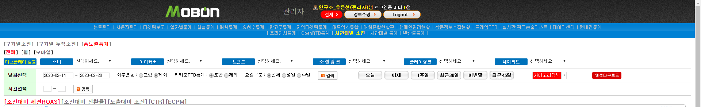
Screen Definition
시간대별 예상 소진
광고관리 > 시간대별 소진 > 소진대비 세션ROAS
유은선
https://www.mobon.net/time/manage_report_media_time.php
1 | 최고관리자 > 시간대별소진 > 구좌별소진, 총노출통계 > 소진대비 세션ROAS 그래프에 예상소진 추가
2 | 각 검색 조건에 맞는 예상소진값 보여줌
3 | 범례에 예상소진 추가 - 기존과 동일하게 범례에 표시된 예상 소진 클릭할 경우 그래프에 예상 소진만 보여줌.
4 | 기존 그래프에 예상소진에 대한 값 추가 - 소진과 비교될 수 있도록 표현.
5 | 특정 시간 마우스 오버 시 실제 수치 표시 - 현재와 동일. 예상소진만 추가하여 표시
6 | 카테고리별 예상 소진량은 MOB_CAMP_EXPT_cate_STATS_ydy.sql 참고.
7 | MOB_CAMP_EXPT_STATS_ydy.sql 의 캠페인 코드와 광고주 카테고리를 매핑시킨 테이블임.
8 | 다만 , 몇몇 캠페인의 경우 다수의 광고주 카테고리 보유. 각각의 캠페인은 하나의 광고주 카테고리를 가지고 있어야함. 보수가 필요한 부분.
8 | 추가로 필요한 테이블 : BILLING.MOB_CTGR_HH_STATS
2
1
3
소진
예상 소진
세션ROAS
100,000,000
250
90,000,000
4
5
16시
소진 : 51,000,000원
예상소진 : 60,000,000원
세션ROAS : 170%
80,000,000
200
70,000,000
60,000,000
150
50,000,000
40,000,000
100
30,000,000
20,000,000
50
10,000,000
-
0
0 1 2 3 4 5 6 7 8 9 10 11 12 13 14 15 16 17 18 19 20 21 22 23

Slide 22
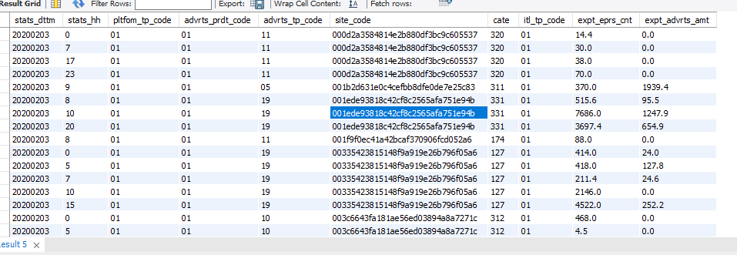

캠페인별 예상 노출 수, 예상 소진량 SQL 쿼리 결과 ( 카테고리 포함 )
[ sql file : MOB_CAMP_EXPT_cate_STATS_ydy.sql ]
해당 데이터는 도중에 송출이 중단된 캠페인들의 추정 통계량을 계산한 결과이다.
cate : 광고주 카테고리
expt_tot_eprs_cnt : 남은 시간 동안 추정 총 노출 수.
ex ) 20분만에 중단 => 40분 동안 추정 총 노출 수
expt_advrts_amt : 남은 시간 동안 추정 소진 금액.

Slide 23
캠페인과 광고주 카테고리 매핑 테이블
UNION 결합
( site_cate_table)
dreamsearch.adsite
dreamsearch.iadsite
dreamsearch.target_category
캠페인 코드와 광고주 카테고리 매핑 테이블.
다만 보완이 필요함.

Slide 24
광고주 카테고리별 시간대별 통계
BILLING.MOB_CTGR_HH_STATS
MOB_CAMP_EXPT_cate_ STATS_ydy
MOB_CAMP_EXPT_cate_STATS_ydy에서 특정 카테고리를 선택한 후 시간별로 그룹핑하여 집계한 결과를 BILLING.MOB_CTGR_HH_STATS의 시간대별 데이터와 더해주면 예상 노출 수, 예상 소진 금액이 계산 된다.
=> 이론상 가능하나 실제로 쿼리를 실행해본 결과 처리 시간 오버가 뜨고 있음.
=> 최적화 필요함.

Slide 25
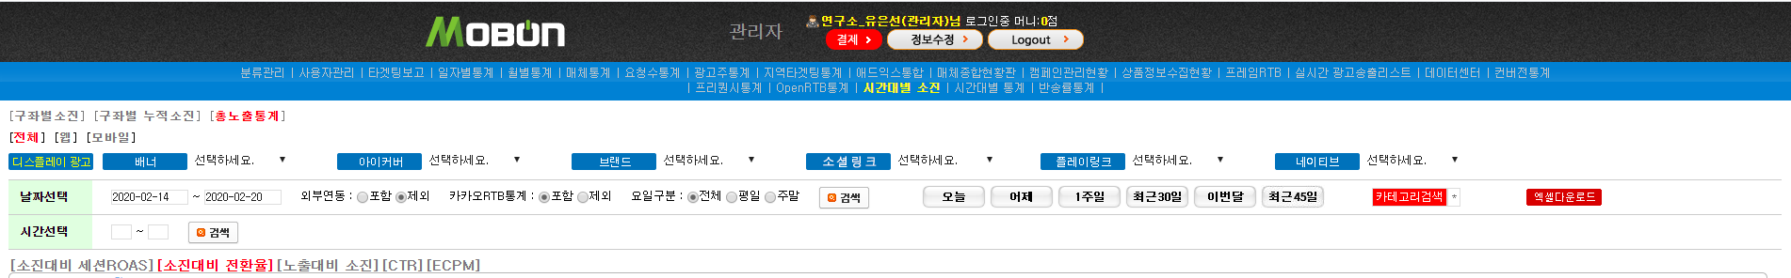
Screen Definition
시간대별 예상 소진
광고관리 > 시간대별 소진 > 소진대비 전환율
유은선
https://www.mobon.net/time/manage_report_media_time.php
1 | 최고관리자 > 시간대별소진 > 구좌별소진, 총노출통계 > 소진대비 전환율 그래프에 예상소진 추가
2 | 각 검색 조건에 맞는 예상소진값 보여줌
3 | 범례에 예상소진 추가 - 기존과 동일하게 범례에 표시된 예상 소진 클릭할 경우 그래프에 예상 소진만 보여줌.
4 | 기존 그래프에 예상소진에 대한 값 추가 - 소진과 비교될 수 있도록 표현.
5 | 특정 시간 마우스 오버 시 실제 수치 표시 - 현재와 동일. 예상소진만 추가하여 표시
2
1
2
소진
예상 소진
전환율
100,000,000
0.42
90,000,000
3
4
16시
소진 : 51,000,000원
예상소진 : 60,000,000원
전환율 : 0.31%
80,000,000
0.36
70,000,000
60,000,000
0.3
50,000,000
40,000,000
0.24
30,000,000
20,000,000
0.18
10,000,000
-
0.12
0 1 2 3 4 5 6 7 8 9 10 11 12 13 14 15 16 17 18 19 20 21 22 23

Slide 26
Screen Definition
시간대별 예상 노출
광고관리 > 시간대별 소진 > 노출대비 소진
유은선
https://www.mobon.net/time/manage_report_media_time.php
1 | 최고관리자 > 시간대별소진 > 구좌별소진, 총노출통계 > 노출대비 소진에 예상 노출 추가
2 | 각 검색 조건에 맞는 예상노출값 보여줌
3 | 범례에 예상 노출 추가 - 기존과 동일하게 범례에 표시된 예상 노출 클릭할 경우 그래프에 예상 노출만 보여줌.
4 | 기존 그래프에 예상 노출에 대한 값 추가 - 노출과 비교될 수 있도록 보여줌.
5 | 특정 시간 마우스 오버 시 실제 수치 표시 - 현재와 동일함. 예상 노출만 추가하여 표시
2
1
3
노출
예상 노출
소진
20,000,000건
12,500,000원
4
5
16시
노출 : 11,450,000건
예상노출 : 12,000,000건
소진 : 8,000,000원
16,000,000건
10,000,000원
12,000,000건
7,500,000원
8,000,000건
5,000,000원
4,000,000건
2,500,000원
-
0 1 2 3 4 5 6 7 8 9 10 11 12 13 14 15 16 17 18 19 20 21 22 23

Slide 27
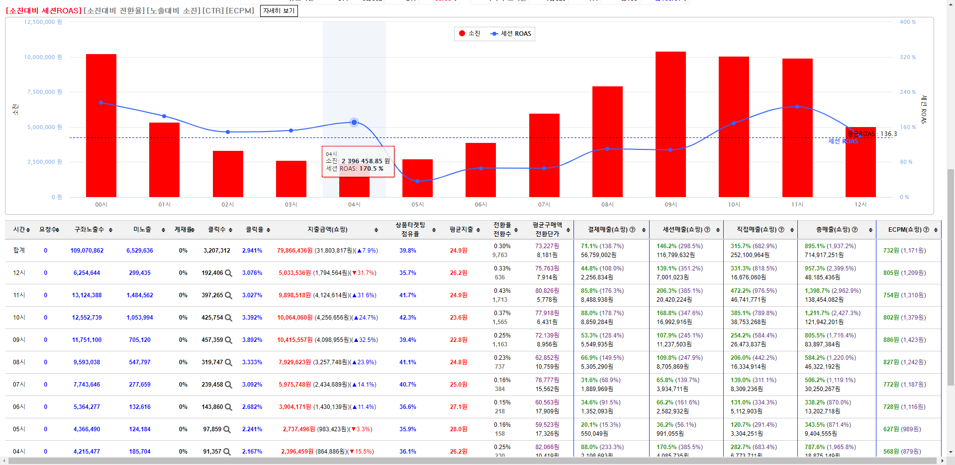
Screen Definition
시간대별 예상 노출
광고관리 > 시간대별 소진
유은선
https://www.mobon.net/time/manage_report_media_time.php
1 | 최고관리자 > 시간대별소진 > 소진대비 세션ROAS, 소진대비 전환율, 노출대비 소진 표에 예상 노출 값 추가
2 | 구좌노출수 오른쪽에 예상노출수 추가
3 | 각 검색 조건에 맞는 예상노출값 보여줌
4 | 예상 구좌 노출수 관련 계산식은 MOB_CAMP_MEDIA_EXPT_STATS_ydy.sql 참고.
5 | 추가로 필요한 DB : BILLING.MOB_COM_HH_STATS_info
3
1
2

Slide 28
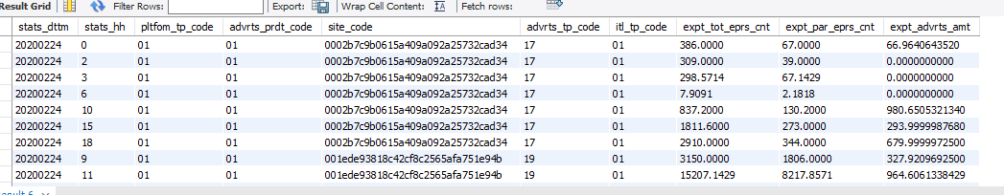

캠페인별 예상 노출 수, 예상 소진량 SQL 쿼리 결과 ( 예상 구좌 노출 수 포함 )
[ sql file : MOB_CAMP_MEDIA_EXPT_STATS_ydy.sql ]
해당 데이터는 도중에 송출이 중단된 캠페인들의 추정 통계량을 계산한 결과이다.
expt_tot_eprs_cnt : 남은 시간 동안 일어날 수 있는 추정 총 노출 수.
ex ) 20분만에 중단 => 40분 동안 추정 총 노출 수
expt_advrts_amt : 남은 시간 동안 일어날 수 있는 추정 소진 금액.

Slide 29
요일별 시간대별 통계
[sql file : MOB_COM_EXPT_aggr_STATS_ydy.sql ]
BILLING.MOB_COM_HH_STATS_info
MOB_CAMP_MEDIA_EXPT_STATS_ydy
MOB_CAMP_MEDIA_EXPT_STATS_ydy를 시간별로 그룹핑하여 집계한 데이터를 MOB_COM_HH_STATS_info의 시간대별 데이터와 더해주면 예상 노출 수,예상 구좌 노출 수, 예상 소진 금액이 계산 됩니다.
=> 이론상 가능하나 실제로 쿼리를 실행해본 결과 처리 시간 오버가 뜨고 있습니다.
=> 최적화 필요.

Slide 30
02.3. 최고관리자_매체통계 >

Slide 31
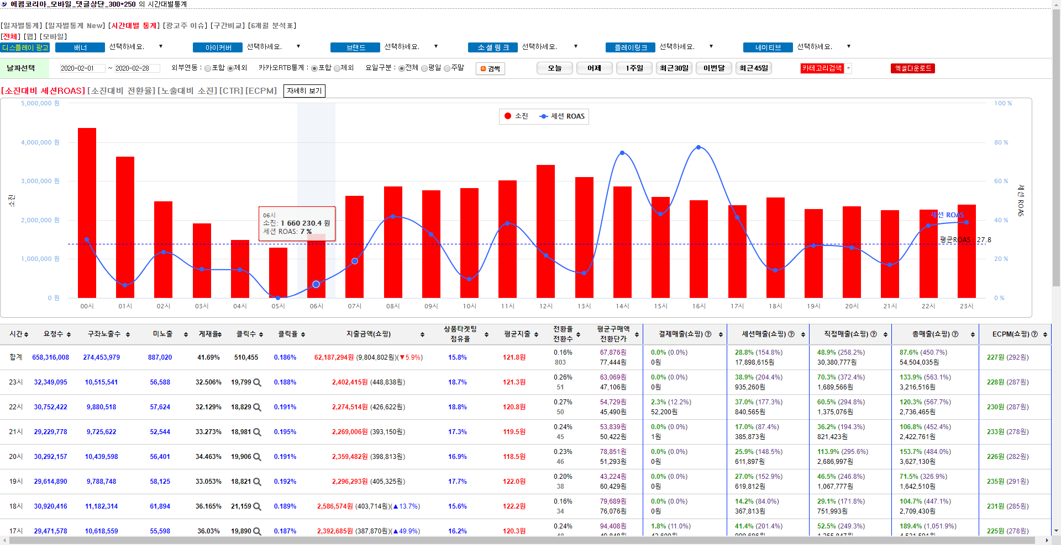
Screen Definition
매체 시간대별 예상 소진
광고관리 > 매체통계 > 지면별타게팅분포 > 각 사이트 > 시간대별 통계
유은선
https://www.mobon.net/v2/popup/manage_report_media_time_mc_mcode.php?st_date=2020-02-01&en_date=2020-02-28&mid=fmkoreacom&mc=132090&kakaoH=
1 | 최고관리자 > 매체통계 > 지변별타게팅분포 > 각 지면별 시간대별 통계 > 소진대비 세션ROAS 그래프에 예상소진 추가
2 | 각 검색 조건에 맞는 예상소진값 보여줌
3 | 범례에 예상소진 추가 - 기존과 동일하게 범례에 표시된 예상 소진 클릭할 경우 그래프에 예상 소진만 보여줌.
4 | 기존 그래프에 예상소진에 대한 값 추가 - 소진과 비교될 수 있도록 보여줌.
5 | 특정 시간 마우스 오버 시 실제 수치 표시 - 현재와 동일함. 예상소진만 추가하여 표시
6 | sql_file : MOB_MEDIA_SCRIPT_EXPT_STATS_ydy.sql 참고
7. | sql_file은 예시입니다. 조건에 따라 해당 sql을 조금씩 수정해야합니다.
8 | 계산량이 많다보니 배치 저장을 할 필요가 있어보임.
9 | 추가로 필요한 테이블 : BILLING.MOB_MEDIA_SCRIPT_HH_STATS
2
1
소진
예상 소진
세션ROAS
2
4
3
06시
소진 : 1,660,230.4원
예상소진 : 1,700,000원
세션ROAS : 7%

Slide 32
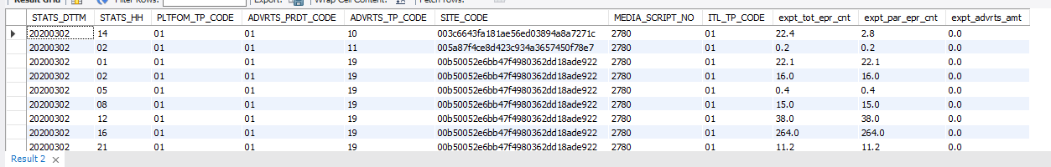

지면별 예상 노출 수, 예상 소진량 SQL 쿼리 결과
[ sql file : MOB_MEDIA_SCRIPT_EXPT_STATS_ydy.sql ]
해당 데이터는 특정 지면(media_script_no : 2780 ) 에서 예산에 의해 송출이 중단된 캠페인들의 시간대별 추정 통계량을 계산한 결과이다.
expt_tot_eprs_cnt : 남은 시간 동안 해당 지면에서 일어날 수 있는 추정 총 노출 수.
ex ) 20분만에 중단 => 40분 동안 추정 총 노출 수
expt_par_eprs_cnt : 남은 시간 동안 해당 지면에서 일어날 수 있는 추정 구좌 노출 수.
expt_advrts_amt : 남은 시간 동안 해당 지면에서 일어날 수 있는 추정 소진 금액.

Slide 33
지면별 시간대별 통계
[sql file : MOB_MEDIA_SCRIPT_EXPT_aggr_STATS_ydy.sql ]
BILLING.MOB_MEDIA_SCRIPT_HH_STATS
MOB_MEDIA_SCRIPT_EXPT_STATS_ydy
MOB_MEDIA_SCRIPT_EXPT_STATS_ydy를 시간별로 그룹핑하여 집계한 결과를 BILLING.MOB_MEDIA_SCRIPT_HH_STATS의 시간대별 데이터와 더해주면 예상 노출 수, 예상 소진 금액이 계산 된다.
=> 이론상 가능하나 실제로 쿼리를 실행해본 결과 처리 시간 오버가 뜨고 있음.

Slide 34
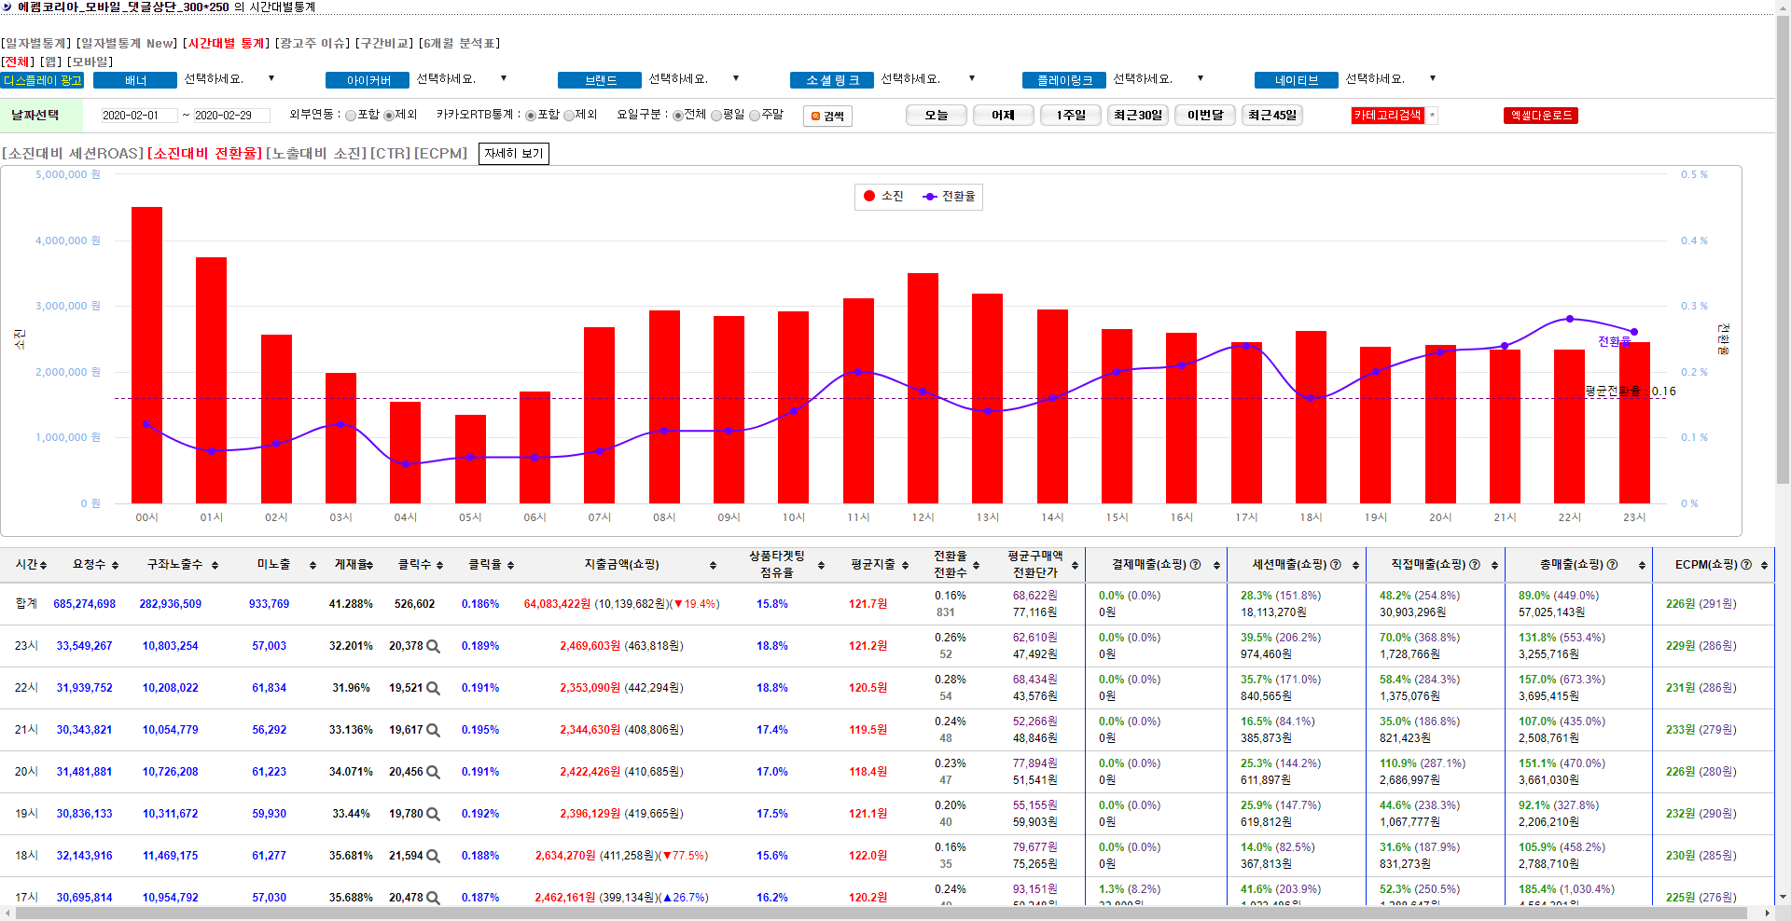
Screen Definition
매체 시간대별 예상 소진
광고관리 > 매체통계 > 지면별타게팅분포 > 각 사이트 > 시간대별 통계
유은선
https://www.mobon.net/v2/popup/manage_report_media_time_mc_mcode.php?st_date=2020-02-01&en_date=2020-02-28&mid=fmkoreacom&mc=132090&kakaoH=
1 | 최고관리자 > 매체통계 > 지변별타게팅분포 > 각 지면별 시간대별 통계 > 소진대비 전환율 그래프에 예상소진 추가
2 | 각 검색 조건에 맞는 예상소진값 보여줌
3 | 범례에 예상소진 추가 - 기존과 동일하게 범례에 표시된 예상 소진 클릭할 경우 그래프에 예상 소진만 보여줌.
4 | 기존 그래프에 예상소진에 대한 값 추가 - 소진과 비교될 수 있도록 보여줌.
5 | 특정 시간 마우스 오버 시 실제 수치 표시 - 현재와 동일함. 예상소진만 추가하여 표시
2
1
소진
예상 소진
전환율
3
4
5
06시
소진 : 1,660,230.4원
예상소진 : 1,700,000원
전환율 : 0.17%

Slide 35
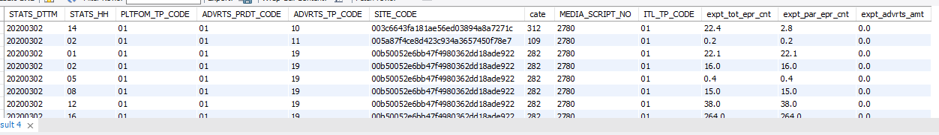
지면별 예상 노출 수, 예상 소진량 SQL 쿼리 결과 ( 카테고리 포함 )
[ sql file : MOB_MEDIA_SCRIPT_cate_EXPT_STATS_ydy.sql ]
해당 데이터는 특정 지면(media_script_no : 2780 ) 에서 예산에 의해 송출이 중단된 캠페인들의 시간대별 추정 통계량을 계산한 결과이다.
cate : 광고주 카테고리
expt_tot_eprs_cnt : 남은 시간 동안 해당 지면에서 일어날 수 있는 추정 총 노출 수.
ex ) 20분만에 중단 => 40분 동안 추정 총 노출 수
expt_par_eprs_cnt : 남은 시간 동안 해당 지면에서 일어날 수 있는 추정 구좌 노출 수.
expt_advrts_amt : 남은 시간 동안 해당 지면에서 일어날 수 있는 추정 소진 금액.

Slide 36
지면별 시간대별 통계
[sql file : MOB_MEDIA_SCRIPT_EXPT_aggr_STATS_ydy.sql ]
BILLING.MOB_MEDIA_SCRIPT_HH_STATS
MOB_MEDIA_SCRIPT_cate_EXPT_STATS_ydy
MOB_MEDIA_SCRIPT_cate_EXPT_STATS_ydy를 시간별로 그룹핑하여 집계한 결과를 BILLING.MOB_MEDIA_SCRIPT_HH_STATS의 시간대별 데이터와 더해주면 예상 노출 수, 예상 구좌 노출 수, 예상 소진 금액이 계산 된다.
=> 이론상 가능하나 실제로 쿼리를 실행해본 결과 처리 시간 오버가 뜨고 있음.

Slide 37
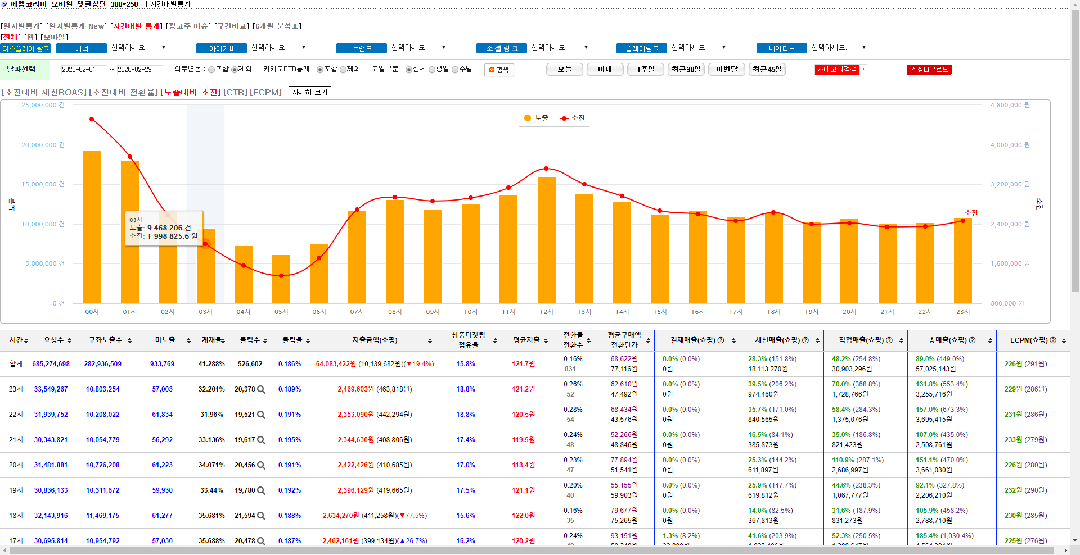
Screen Definition
매체 시간대별 예상 노출
광고관리 > 매체통계 > 지면별타게팅분포 > 각 사이트 > 시간대별 통계
유은선
https://www.mobon.net/v2/popup/manage_report_media_time_mc_mcode.php?st_date=2020-02-01&en_date=2020-02-28&mid=fmkoreacom&mc=132090&kakaoH=
1 | 최고관리자 > 매체통계 > 지변별타게팅분포 > 각 지면별 시간대별 통계 > 노출대비 소진 그래프에 예상 노출 추가
2 | 각 검색 조건에 맞는 예상노출값 보여줌
3 | 범례에 예상 노출 추가 - 기존과 동일하게 범례에 표시된 예상 노출 클릭할 경우 그래프에 예상 노출만 보여줌.
4 | 기존 그래프에 예상 노출에 대한 값 추가 - 노출과 비교될 수 있도록 보여줌.
5 | 특정 시간 마우스 오버 시 실제 수치 표시 - 현재와 동일함. 예상 노출만 추가하여 표시
2
1
노출
예상 노출
소진
3
4
5
02시
노출 : 9,468,206건
예상노출 : 10,000,000건
소진 : 1,998,825.6원

Slide 38
Screen Definition
매체 시간대별 예상 노출
광고관리 > 매체통계 > 지면별타게팅분포 > 각 사이트 > 시간대별 통계
유은선
https://www.mobon.net/v2/popup/manage_report_media_time_mc_mcode.php?st_date=2020-02-01&en_date=2020-02-28&mid=fmkoreacom&mc=132090&kakaoH=
1 | 최고관리자 > 시간대별소진 > 소진대비 세션ROAS, 소진대비 전환율, 노출대비 소진 표에 예상 노출 값 추가
2 | 각 검색 조건에 맞는 예상노출값 보여줌
3 | 구좌노출수 오른쪽에 예상노출수 추가
2
1
노출
예상 노출
소진
02시
노출 : 9,468,206건
예상노출 : 10,000,000건
소진 : 1,998,825.6원
3

Slide 39
02.4. 광고주센터 >

Slide 40
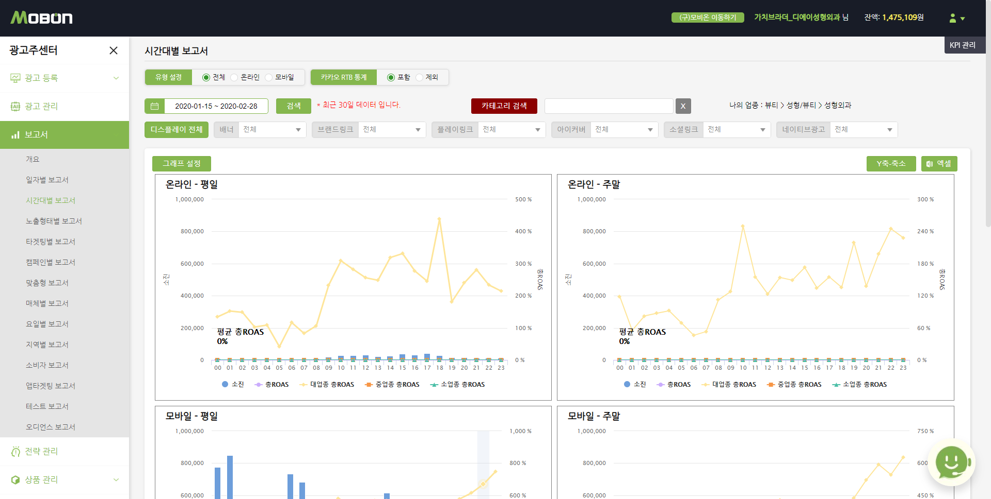
Screen Definition
광고주 시간대별 예상 소진
광고주센터 > 보고서 > 시간대별 보고서
유은선
https://manage.mobon.net/report/time_list=
1 | 광고주센터 > 보고서 > 시간대별 보고서에 예상 소진 추가
2 | 각 검색 조건에 맞는 예상소진값 보여줌
3 | 각 그래프에 맞게 예상소진값 보여줌 - 표시되는 그래프 상세는 다음 페이지
4 | sql_file : MOB_ADVER_EXPT_STATS_ydy.sql참고
5 | sql_file은 예시입니다. 조건에 따라 해당 sql을 조금씩 수정해야합니다.
6 | 추가로 필요한 테이블 : BILLING.MOB_ADVER_HH_STATS
2
1
3

Slide 41
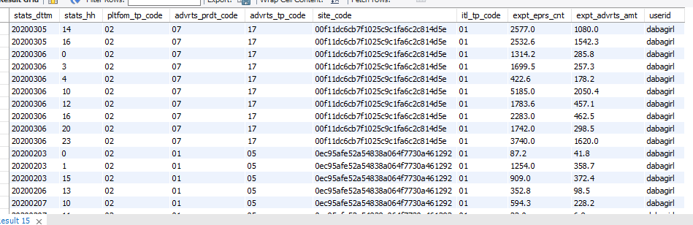

특정 광고주의 예상 노출 수와 예상 소진량 SQL 쿼리 결과
[ sql file : MOB_ADVER_EXPT_STATS_ydy.sql ]
해당 데이터는 특정 광고주 ( dabagirl )의 송출이 중단된 캠페인들의 추정 통계량을 계산한 결과이다.
expt_tot_eprs_cnt : 남은 시간 동안 추정 총 노출 수.
ex ) 20분만에 중단 => 40분 동안 추정 총 노출 수
expt_advrts_amt : 남은 시간 동안 추정 소진 금액.

Slide 42
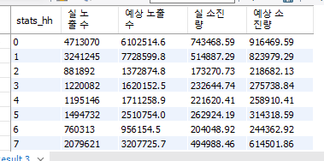
광고주별 시간대별 통계
[sql file : MOB_ADVER_EXPT_aggr_STATS_ydy.sql ]
BILLING. MOB_ADVER_HH_STATS
MOB_ADVER_EXPT_STATS_ydy

Slide 43
Screen Definition
광고주 시간대별 예상 소진
광고주센터 > 보고서 > 시간대별 보고서
유은선
https://manage.mobon.net/report/time_list=
1 | 범례에 예상소진 추가 - 기존과 동일하게 범례에 표시된 예상 소진 클릭할 경우 그래프에 예상 소진만 보여줌.
2 | 기존 그래프에 예상소진에 대한 값 추가 - 소진과 비교될 수 있도록 보여줌.
3 | 특정 시간 마우스 오버 시 실제 수치 표시 - 현재와 동일함. 예상소진만 추가하여 표시
 | ※ 표현해야 하는 예상소진 값에 대한 계산식은 별도 작성(양대원 사원)
 | ※ 그래프는 시각적 이해를 돕기 위해 작성된 자료로 데이터는 실제와 차이가 있음.
온라인 평일
100,000,000
2500
2.5
90,000,000
2
3
16시
소진 :
예상소진 :
총ROAS :
대업종총ROAS :
중업종총ROAS :
소업종총ROAS : :
80,000,000
2000
2.0
70,000,000
60,000,000
1500
1.5
50,000,000
40,000,000
1000
1.0
30,000,000
20,000,000
500
0.5
10,000,000
-
0
0
0 1 2 3 4 5 6 7 8 9 10 11 12 13 14 15 16 17 18 19 20 21 22 23
1
대업종
총ROAS
중업종
총ROAS
소업종
총ROAS
소진
예상 소진
총ROAS

Slide 44
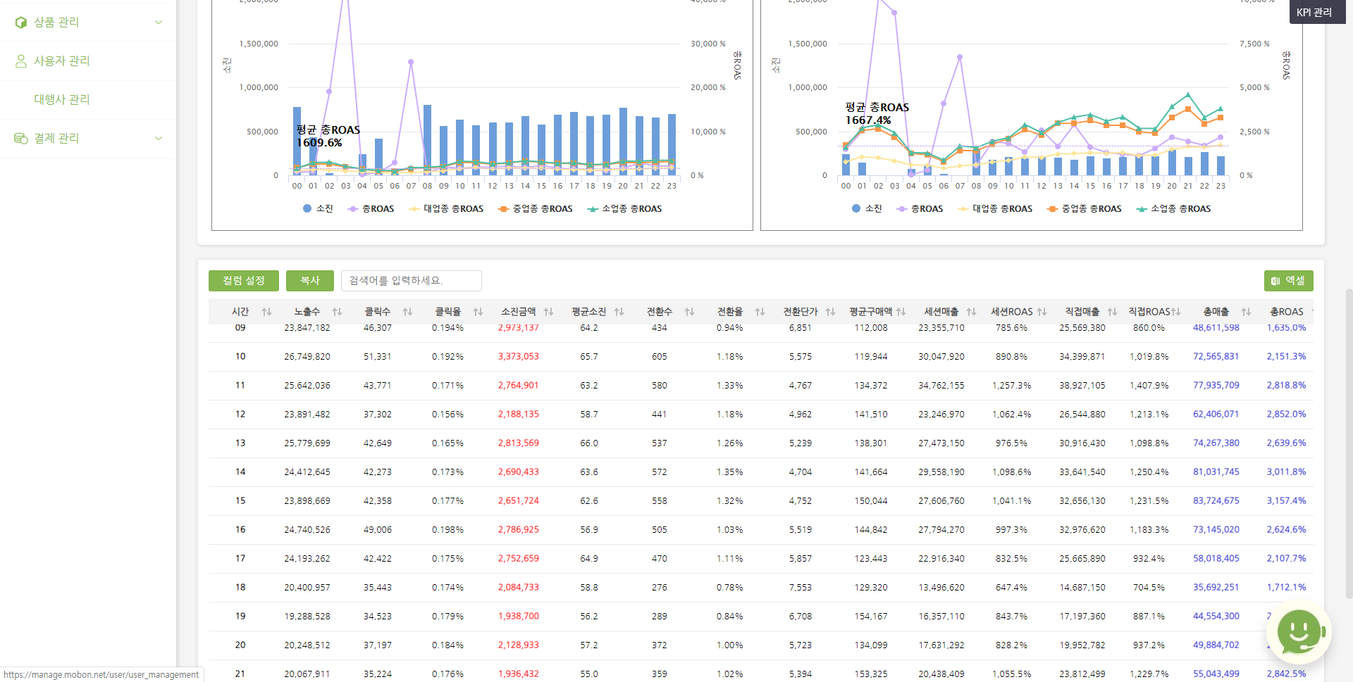
Screen Definition
광고주 시간대별 예상 소진
광고주센터 > 보고서 > 시간대별 보고서
유은선
https://manage.mobon.net/report/time_list=
1 | 광고주센터 > 보고서 > 시간대별 보고서 하단 통계 표에 예상노출값 추가 - 노출 순서는 노출수 다음
2 | 광고주센터 > 보고서 > 시간대별 보고서 하단 통계 표에 예상소진값 추가 - 노출 순서는 소진금액 다음
1
2

Slide 45
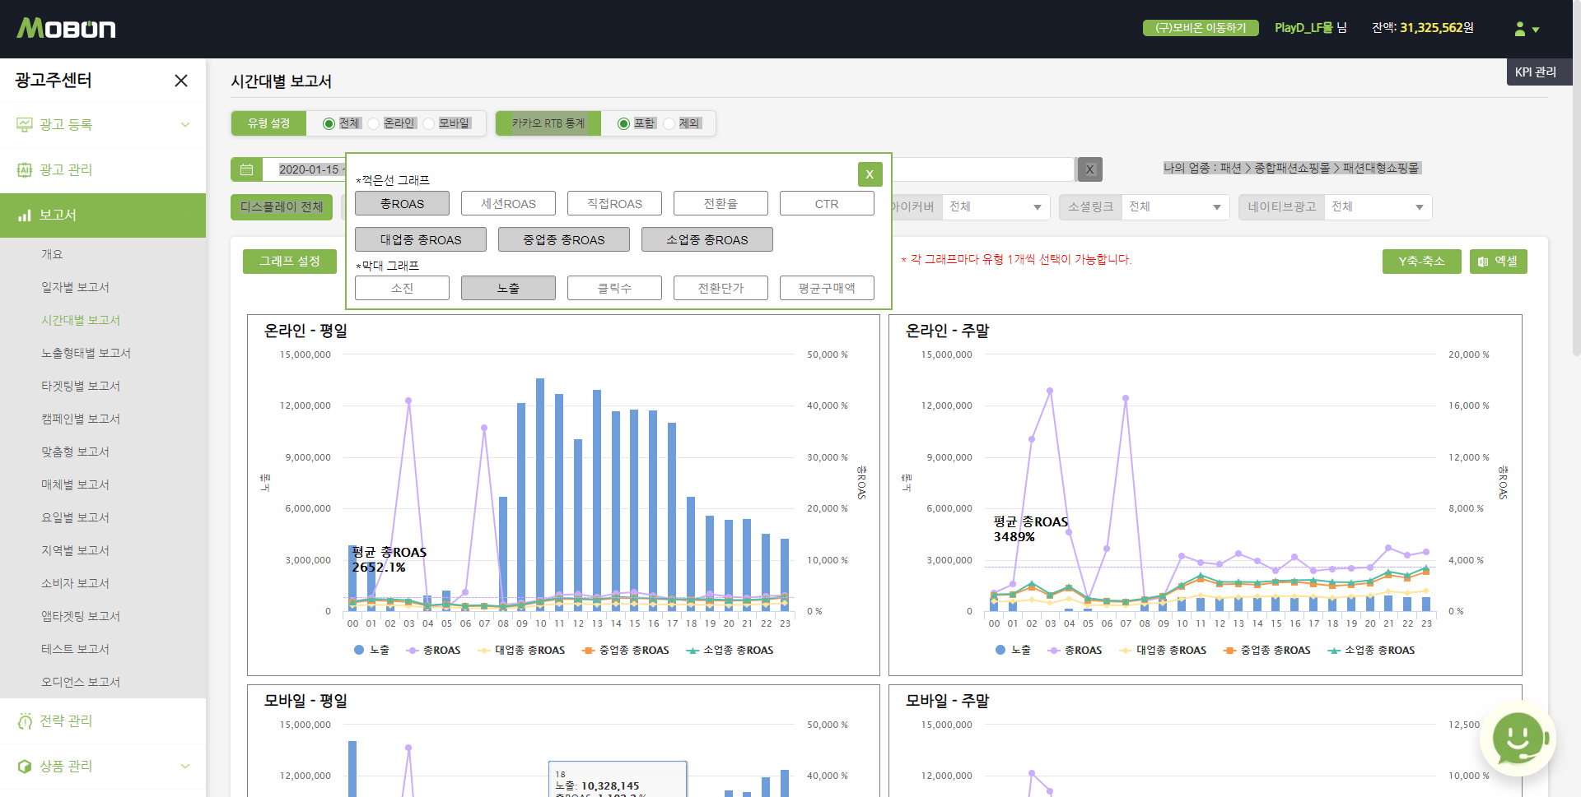
Screen Definition
광고주 시간대별 예상 소진
광고주센터 > 보고서 > 시간대별 보고서
유은선
https://manage.mobon.net/report/time_list=
1 | 막대그래프 중 소진을 선택했을 때 예상소진을 함께 보여주고, 노출을 선택했을 때 예상 노출을 함께 보여줌.
1

Slide 46
Thank you >

